Slide 1
内存数据库课程答辩 民宿预定平台
1851231 王立友
1852612 周涵嵩
1952560 安江涛
1953068 高天宸
1954098 香宁雨

Slide 2
TABLE OF CONTENTS
01
02
03
04
项目背景
实验过程
overview
project experiment
项目细节
项目展示
project details
project display

Slide 3
01
项目背景
Overview of the project

Slide 4
项目介绍
本项目实现了以联系旅游人士和家有空房出租的房主为特点的服务型网站。旅游人士可以在本网站中进行合适房源的检索和租住，家有空房的房主可以通过本平台进行空闲房源的出租，使资源被充分利用，让顾客以更低廉的价格享受更优质的服务。
同时，基于民宿预定真实场景，满足模拟实验优化过程，结合Oracle数据库与timesten数据库完成对实验的模拟与总结。

Slide 5
项目进程
确定项目主题
确定实验方案
确定项目的背景主题与相关需求的建立
结合资料与Oracle文档暂且确定可能优化的关键点并确定实验过程
实验
项目开发
根据实验方案进行oracle与timesten测试对比与总结
基于数据驱动开发项目，利用Oracle Apex进行快速开发

Slide 6
02
实验过程
project experiment

Slide 7
Total experiment
总计设计11个实验优化方案，如下：
数据库方案对比
索引优化
数据报表
添加冗余表
冷热数据对比
数据分区
查询优化
批量写入
SQL脚本与过程对比
添加冗余列
事务对插入的影响

Slide 8
Oracle
Timesten
Oracle对复杂语句(大数据量)执行效果并不是非常理想
Timesten数据库对基础的SQL查询操作具有卓越的表现
Oracle优化器很强大，会根据SQL表达进行自动的查询调整与优化提高效率
Timesten数据库对内存的要求比较严格，在资源有限的情况下，严重影响查询效率
Oracle具有良好的封装性，可以结合PL/SQL返回具有更优表达的函数/过程
Timesten数据库并不支持复杂的数据类型(如Type)与复杂的查询操作(如多层聚合嵌套)
···
···

Slide 9
Experiment Summary
Oracle本身的优化器很强大，对于查询等价的语句可以以开销最小的形式进行查询，缩短了与Timesten的差距
一定程度上，Timesten占据了内存资源的优势，因此Timesten的快速查询需要以庞大的资源为基础，对于简单的开销较小的查询运用Timesten是很方便的
Oracle的数据类型较为丰富，并且可以支持复杂的嵌套聚合查询，但是Timesten相对而言对语法较为薄弱
Oracle本身也有丰富的插件与功能(分区等)，具体的做法是根据实际情况下的应用场景与角色(数据返回？查询实验？)的情况，选择两者，以及进行相应的合理优化

Slide 10
03
项目细节
Project details

Slide 11
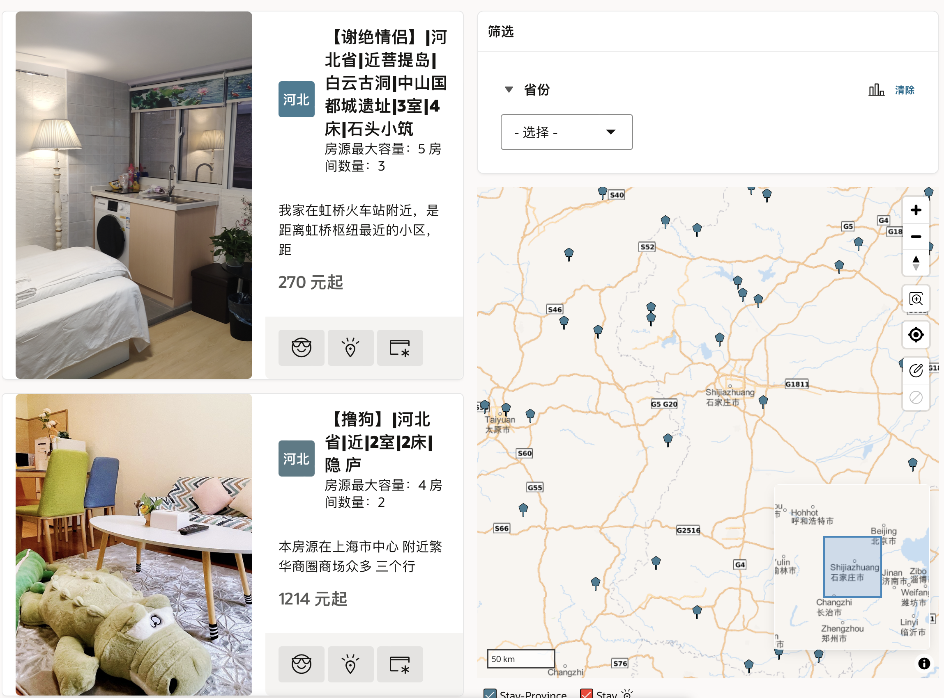
Project Introduction
房东
房源信息增删改
查看订单
查看订单报表
···
顾客
查询房源
预定房源
查看历史足迹
收藏房源
····

Slide 12
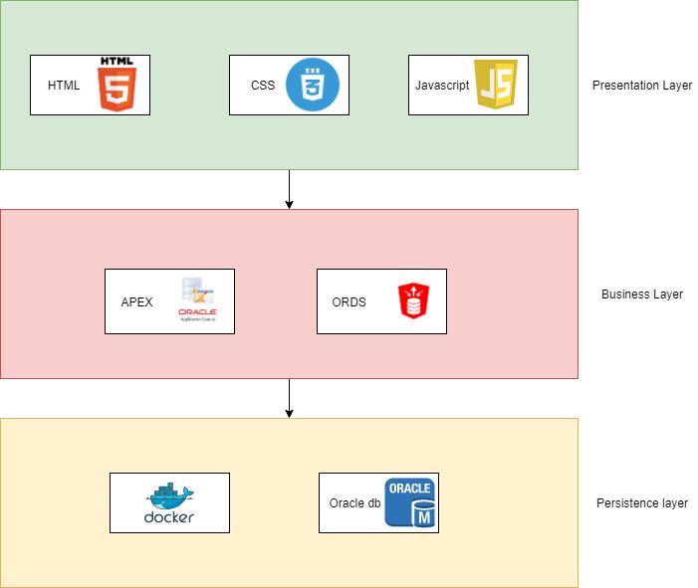
Architecture Design
前端使用APEX生成的HTML,CSS,JS
后端采用APEX+ORDS
持久层采用oracleDB

Slide 13
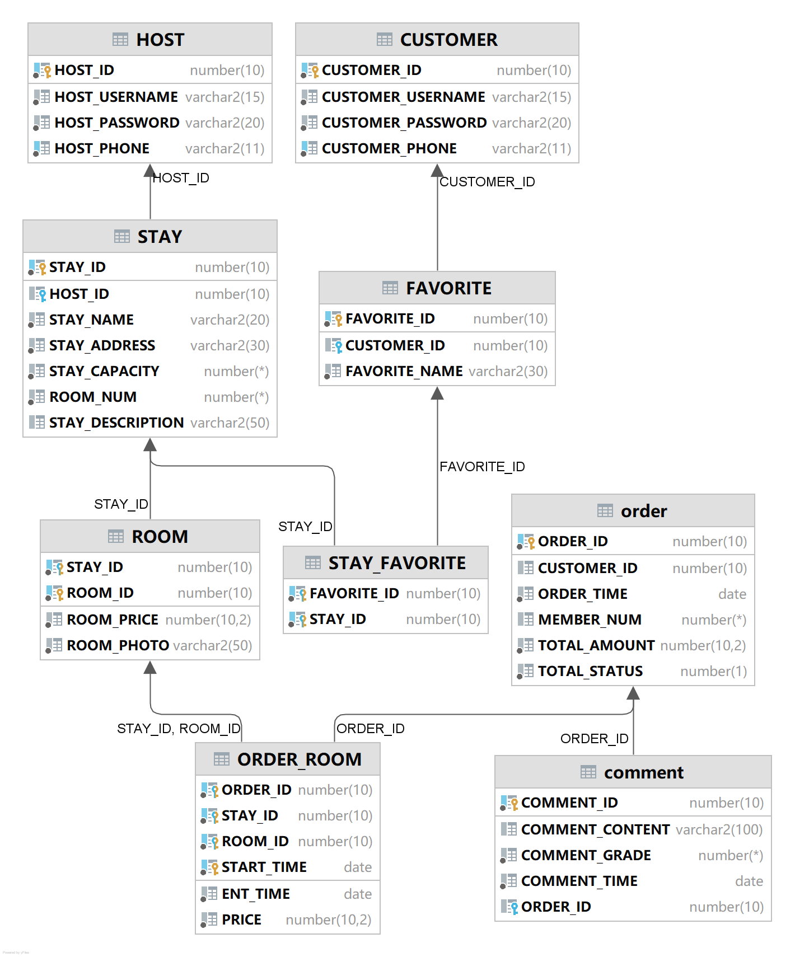
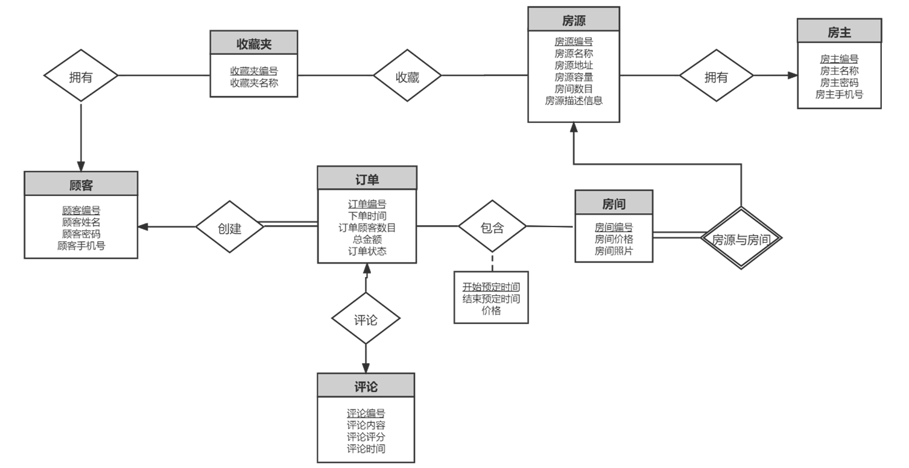
Database Design

Slide 14
Project Details
Dataset
Room
Order
Customer
从Airbnb提供的房源数据集中建立规则构建真实数据
使用Python的Faker库在一定的条件下进行生成
使用随机字符串对Customer及其内容进行生成

Slide 15
04
项目展示部分
project demonstration

Slide 16
THANK YOU FOR LISTENING!

